Slide 1
ÖSTERREICH
27. FEBRUAR 2025

Slide 2
Weitere relevante Gesetze, Bestimmungen und/oder Richtlinien, die von Tierärzten und Landwirten beachtet werden müssen (II) Vorlesung 4
Praktische Schulung für Landwirte und Tierärzte: Neue Maßnahmen zur Bekämpfung der Resistenz gegen antimikrobielle Mittel
27. FEBRUAR 2025

Slide 3
EU-Rechtsrahmen für Tierarzneimittel/Arzneifuttermittel
Verordnung (EU) 2019/6 über Tierarzneimittel
Verordnung (EU) 2019/4 über Arzneifuttermittel
+ Durchführungs- und Delegationsrechtsakte

Slide 4
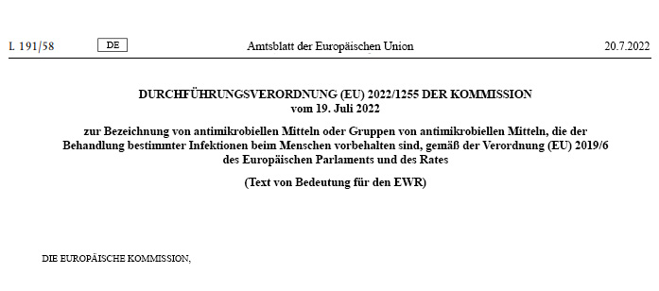
BESTIMMTE ANTIMIKROBIELLE MITTEL DÜRFEN NICHT FÜR DIE BEHANDLUNG VON TIEREN VERWENDET WERDEN
Die Reserveliste für Menschen: antimikrobielle Mittel, die für die Behandlung bestimmter Infektionen beim Menschen reserviert sind
„Reserveliste“
Die in dieser Verordnung aufgeführten antimikrobiellen Mittel und Gruppen von antimikrobiellen Mitteln dürfen unter keinen Umständen bei Tieren verwendet werden.
Diese Liste wird unter Berücksichtigung neuer wissenschaftlicher Erkenntnisse oder neuer Informationen laufend überprüft
Durchführungsverordnung (EU) 2022/1255 der Kommission

Slide 5
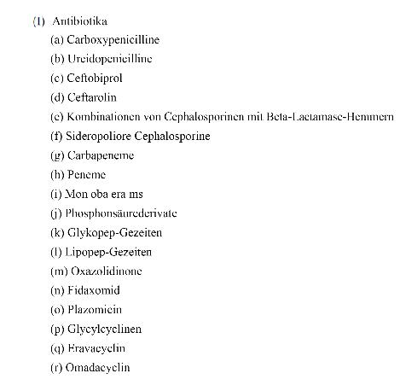
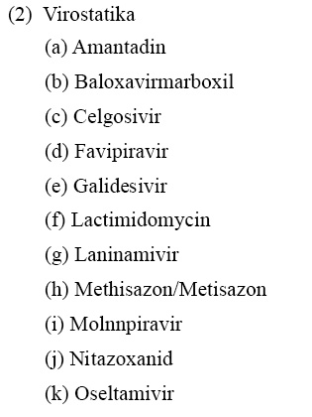
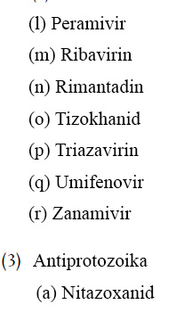
ANTIMIKROBIELLE MITTEL AUF DER RESERVELISTE FÜR MENSCHEN
„Reserveliste für Menschen“
Unterstützung einer umsichtigen Anwendung und Erhaltung der Wirksamkeit
Durchführungsverordnung (EU) 2022/1255 der Kommission

Slide 6
BESTIMMTE ANTIMIKROBIELLE MITTEL SIND NACH ARTIKEL 112 UND 113 NICHT ODER NUR BEDINGT ZUGELASSEN*
In der Durchführungsverordnung (EU) 2024/1973 der Kommission sind antimikrobielle Mittel aufgeführt, die gemäß Artikel 112 und 113* (außerhalb der Zulassung) nicht oder nur unter bestimmten Bedingungen verwendet werden dürfen.
Einige Beispiele:
      Cephalosporine der dritten und vierten Generation dürfen gemäß Artikel 113 nicht bei Geflügel verwendet werden
      Polymyxine sind nur nach vorheriger Erregeridentifizierung und Empfindlichkeitsprüfung zulässig, die zeigen, dass sie wahrscheinlich wirksam sind und andere bevorzugte antimikrobielle Mittel nicht wirksam wären.
      Chinolone (einschließlich Fluorchinolone) dürfen gemäß Artikel 113 nicht zur Behandlung von Salmonellose bei Geflügel oder zur Metaphylaxe von Salmonellose bei anderen Tieren als Geflügel verwendet werden
Alle Details hier: https://eur-lex.europa.eu/eli/reg_impl/2024/1973/oj
Dieses Gesetz gilt ab dem 8. August 2026

Slide 7


Kommende delegierte Rechtsakte und Durchführungsrechtsakte
Liste der Stoffe, die zur Verwendung bei zur Lebensmittelgewinnung dienenden Landtierarten zugelassen sind, oder der Stoffe, die in einem in der Union zugelassenen Humanarzneimittel enthalten sind und die gemäß Artikel 114 Absatz 1 bei zur Lebensmittelerzeugung genutzten Wassertierarten verwendet werden dürfen
Liste der Stoffe, die für die Behandlung von Pferdearten unverzichtbar sind oder die im Vergleich zu anderen für Pferdearten verfügbaren Behandlungsmöglichkeiten einen zusätzlichen klinischen Nutzen bringen und für die die Wartezeit für Pferdearten sechs Monate beträgt.
Weitere Informationen zu allen delegierten Rechtsakten und Durchführungsrechtsakten:
https://food.ec.europa.eu/animals/animal-health/vet-meds-med-feed/implementation_en

Slide 8

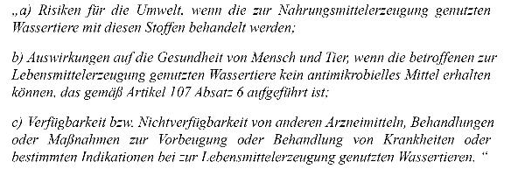
Künftige Rechtsakte
Liste der antimikrobiellen Mittel, die für zur Lebensmittelerzeugung genutzte Wassertierarten verwendet werden dürfen
Artikel 114
Die Kommission erstellt ein Verzeichnis der Stoffe, die in Tierarzneimitteln verwendet werden, die in der Union zur Verwendung bei zur Lebensmittelgewinnung dienenden Landtierarten zugelassen sind, oder der Stoffe, die in einem gemäß der Richtlinie 2001/83/EG oder der Verordnung (EG) Nr. 726/2004 in der Union zugelassenen Humanarzneimittel enthalten sind, und die gemäß Artikel 114(1) bei zur Lebensmittelerzeugung genutzten Wassertierarten verwendet werden dürfen.
Notes:
WENN DIE ZEIT KNAPP WIRD, KANN DIESE FOLIE AUSGEBLENDET WERDEN

Slide 9
Künftige Rechtsakte
Liste antimikrobieller Mittel für bestimmte Tierarten (Pferdearten)
Die Kommission hat eine Liste von Stoffen veröffentlicht, die für die Behandlung von Pferdearten wichtig sind (Verordnungen (EG) Nr. 1950/2006 und Nr. 122/2013 der Kommission)
Die Verordnung über Tierarzneimittel sieht vor, dass die Kommission eine Liste von Stoffen erstellt, die für die Behandlung von Pferdearten unverzichtbar sind oder die im Vergleich zu anderen für Pferdearten verfügbaren Behandlungsmöglichkeiten einen zusätzlichen klinischen Nutzen bringen und für die die Wartezeit für Pferdearten sechs Monate betragen soll
Im Juli 2024 veröffentlichte die EMA ihre wissenschaftliche Empfehlung zur Liste der Stoffe, die für die Behandlung von Pferdearten unerlässlich sind (SA - Art. 115(5) - Liste der für Pferdearten wichtigen Stoffe (europa.eu)
Die Kommission arbeitet derzeit an dem erforderlichen Durchführungsrechtsakt.
Notes:
WENN DIE ZEIT KNAPP WIRD, KANN DIESE FOLIE AUSGEBLENDET WERDEN

Slide 10
Die Meldung unerwünschter Ereignisse ist von entscheidender Bedeutung (Pharmakovigilanz)
Unbeabsichtigte, ungünstige Reaktion bei Tieren auf ein Tier- oder Humanarzneimittel
Mangelnde Wirksamkeit eines Tierarzneimittels
Zwischenfälle in der Umwelt nach Anwendung eines Tierarzneimittels
Schädliche Reaktion für Menschen
Überschreitung des Rückstandshöchstgehalts bei Einhaltung der Wartezeit
Verdacht auf Übertragung eines Infektionserregers durch das Arzneimittel
Vergessen Sie nicht, unerwünschte Ereignisse zu melden, einschließlich mangelnder Wirksamkeit!
Unerwünschte Ereignisse sind:
Warum melden? Zur Gewährleistung der Sicherheit, zur Überwachung der Wirksamkeit, zur Verhütung von Schäden, als Orientierungshilfe für die Regulierung und als Grundlage für die Forschung.

Slide 11
Entsorgung von Tierarzneimitteln
Wie und wo entstehen Arzneimittelabfälle?
Unmittelbare Verpackung und Reste von Arzneimitteln nach Gebrauch.
Abgelaufene oder nicht vorschriftsmäßig gelagerte Tierarzneimittel oder Arzneifuttermittel.
Verschreibung einer Menge, die über die erforderliche Menge hinausgeht, oder nicht abgeschlossene Behandlung aufgrund von Verabreichungsschwierigkeiten, Nebenwirkungen, Änderung der Behandlung oder weil Tiere während der Behandlung verendet sind.
FACTSHEET_PharmaceuticalWasteDisposal.pdf (epruma.eu)

Slide 12
Entsorgung von Tierarzneimitteln
Bewährte Verfahren für die Entsorgung
PharmaceuticalWasteDisposal.pdf (epruma.eu)
Alle (Verschreiber und Anwender) sind für die Minimierung von Arzneimittelabfällen verantwortlich.
Eine Entsorgung pharmazeutischer Abfälle über Wasserwege soll ausgeschlossen werden.
Pharmazeutische Abfälle sollten in einem speziellen Behälter oder einer speziellen Einrichtung gelagert werden, um einen angemessenen Schutz der Gesundheit von Tier und Mensch, von Futtermitteln, Lebensmitteln und der Umwelt zu gewährleisten. Diese Abfälle müssen von den Beständen an Tierarzneimitteln getrennt werden, damit sie nicht versehentlich verwendet werden können.
Abfälle müssen in Übereinstimmung mit der Fachinformation, der Abfallgesetzgebung und den in Absprache mit allen Beteiligten entwickelten nationalen Systemen für die Sammlung, den Transport und die Entsorgung der Abfälle entsorgt werden.
Die Mitgliedstaaten stellen sicher, dass geeignete Sammel- oder Rücknahmesysteme für Tierarzneimittelabfälle (einschließlich Arzneifuttermittel) vorhanden sind und dass Landwirten, Tierhaltern, Tierärzten und anderen relevanten Personen der Standort der Sammel- oder Rücknahmestellen sowie andere relevante Informationen zur Verfügung gestellt werden.

Slide 13

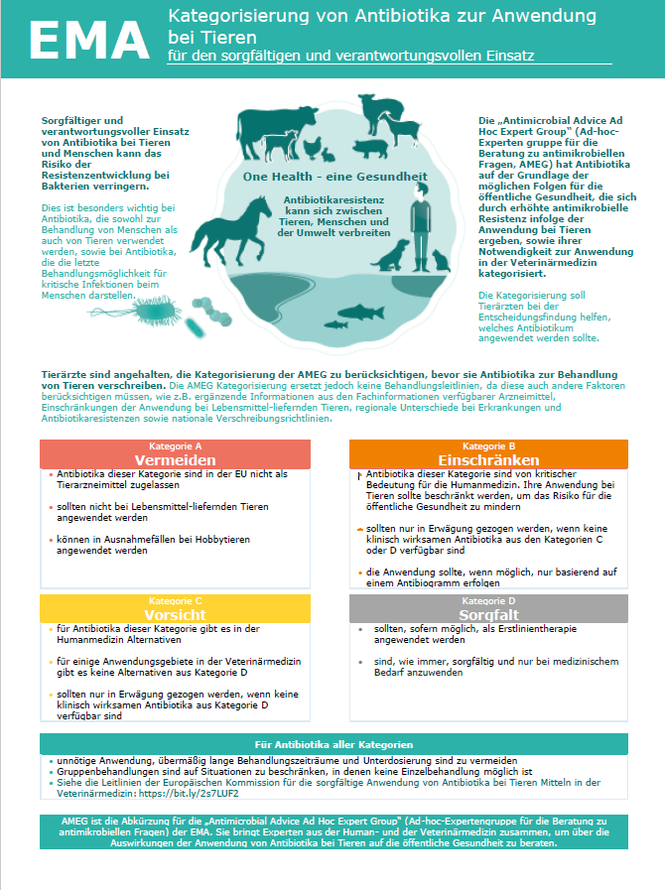
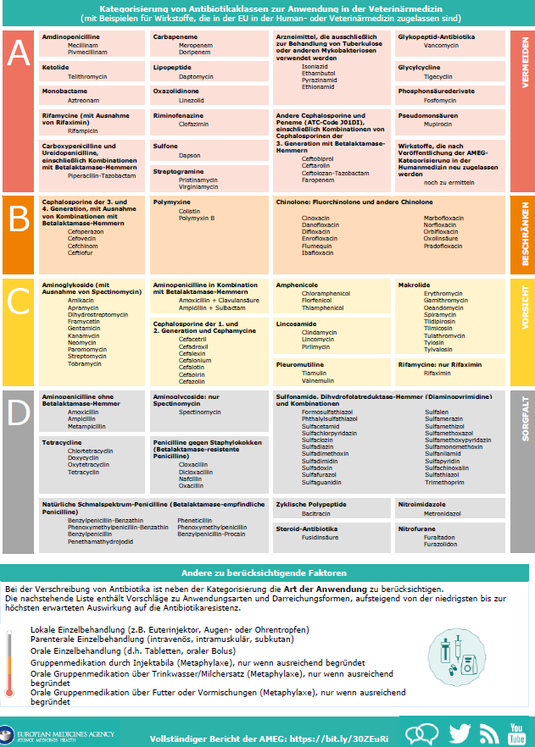
Weitere Überlegungen zu Verschreibungen

Slide 14
Richtlinien zur umsichtigen Verwendung
Nicht rechtsverbindlich wie die früheren Rechtsakte/Bestimmungen!
Leitlinien für die umsichtige Verwendung von antimikrobiellen Mitteln in der Veterinärmedizin 2015/C 299/04
https://health.ec.europa.eu/system/files/2016-11/2015_prudent_use_guidelines_en_0.pdf
Rahmen für bewährte Praktiken bei der Verwendung von antimikrobiellen Mitteln bei zur Lebensmittelgewinnung dienenden Tieren in der EU – Das Erreichen der nächsten Stufe.
https://epruma.eu/home/best-practice-guides/best-practice-framework-for-the-use-of-antimicrobials-in-food-producing-animals-in-the-eu-reaching-for-the-next-level/

Slide 15
Tiergesundheitsgesetz (Verordnung (EU) 2016/429 zu Tierseuchen)
„Vorbeugen ist besser als heilen“
Präventiv orientierter Ansatz:
Verbesserung der Tiergesundheit und Biosicherheitsmaßnahmen, gute landwirtschaftliche Praktiken
Klare Verantwortung aller Akteure für die Tiergesundheit
  Die Hersteller → gewährleisten ein hohes Maß an Tiergesundheit, Tierschutz und Biosicherheit
  Die Tierärzte → sorgen für eine Sensibilisierung und helfen bei der Vorbeugung der Verbreitung von Krankheitserregern
  CA → schützen die Gesundheit von Tier und Mensch
  sowie die Umwelt
Prioritätensetzung für EU-Maßnahmen
Regulierungsinstrumente/Maßnahmen gegen resistente Krankheitserreger: „Krankheitserreger“
Es können Maßnahmen zur Seuchenprävention und -bekämpfung gelten (Überwachung, Eradikation usw.)
Gesetzliche Grundlagen zur Überwachung antimikrobieller Resistenzen bei Tierpathogenen

Slide 16

Nationale Vorschriften

Slide 17
AT-Rechtsrahmen für Tierarzneimittel insb. Antibiotika
Tierarzneimittelgesetz BGBl. I Nr. 186/2023
Veterinär-Antibiotika-MengenströmeVO
Veterinärarzneispezialitäten-AnwendungsVO
TGD-VO
➔ derzeit in Überarbeitung!!

Slide 18
Bausteine für Rechtssicherheit
Tierarzneimittelgesetz
Sammelnovelle von 30 Verordnungen
Vet-AB-Mengenströme VO
AB-Leitlinien
Mit Jänner 2025 erlassen
Derzeit Erarbeitung Fachvorschlag
Überarbeitung soll über den Sommer kommen
➔ derzeit in Überarbeitung!!

Slide 19
Aufbau des Tierarzneimittelgesetzes TAMG
I. Hauptstück Allgemeine Bestimmungen (§§ 1 – 4)
II. Hauptstück (§§ 5 – 48)
  I. Abschnitt Inverkehrbringen
  II. Abschnitt Werbung und Kontrolle
  III. Abschnitt Betriebsvorschriften
  IV. Abschnitt Marktüberwachung und Pharmakovigilanz
  V. Abschnitt Großhandelsvertrieb
  VI. Abschnitt Behördliche Kontrolle von Tierarzneimitteln
III. Hauptstück (§§ 49 – 81)
  I. Abschnitt Einzelhandelsvertrieb
  II. Abschnitt Anwendung von Tierarzneimitteln
  III. Abschnitt Dokumentation
  IV. Abschnitt Sonderbestimmungen für Arzneifuttermittel
  V. Abschnitt Behördliche Kontrolle der Anwendung von Tierarzneimitteln
IV. Hauptstück Gebühren / Sanktionen / Übergangs- und Schlussbestimmungen (§§ 82 – 94)
Wie und wo entstehen Arzneimittelabfälle?
Pharmabranche
Tierärzteschaft

Slide 20
Anwendung von Tierarzneimitteln
Wichtige neue AB-Regelungen im TAMG III Hauptstück II Abschnitt
§ 54. Tierärztliche Verschreibung antimikrobiell wirksamer Arzneimittel
Verantwortlichkeit Tierhalter:in / Tierärzt:in!
Benchmarksystem (siehe eigene Folien ad Benchmarksystem)
Maßnahmen zur Reduktion des AB-Einsatzes
➔ durch VERORDNUNG werden hier weiterführende Regelungen zeitnah erarbeitet
§ 61. Anwendung von antimikrobiell wirksamen Arzneimitteln
➔ AB-LEITLINIEN werden hier zeitnah überarbeitet (1. Überarbeitung bereits erfolgt)
Notes:
WENN DIE ZEIT KNAPP WIRD, KANN DIESE FOLIE AUSGEBLENDET WERDEN

Slide 21
Anwendung von Tierarzneimitteln
§ 54 tierärztliche Verschreibung von AB
In Ö werden seit vielen Jahren gute Daten zum AB-Einsatz gesammelt
Es ist dringend notwendig, diese Daten auch zur Verbesserung, Reduktion bzw. Optimierung des AB-Einsatzes heranzuziehen
Dies soll durch Etablierung eines rechtl. festgeschriebenen Benchmark-Systems erfolgen (BM-Berichte für Schwein bereits etabliert, jedoch ohne Maßnahmen) ➔ für Pferde- und Kleintierhaltungen und -Tierärzt:innen derzeit nicht vorgesehen
Im § 54 Abs. 3 wurde das Benchmarksystem genau definiert und festgeschrieben, dass mittels VO (Vet-Antibiotika-Mengenströme-VO) Ziele und Schwellenwerte für das Benchmarksystem festgelegt werden.
Als Basis für den Schwellenwert soll ein 3-Jahres-Durchschnitt in Bezug auf die jeweilige Nutzungsart (z.B. Mastschwein, Legehenne...) herangezogen werden.
Notes:
WENN DIE ZEIT KNAPP WIRD, KANN DIESE FOLIE AUSGEBLENDET WERDEN

Slide 22
Anwendung von Tierarzneimitteln
§ 54 Verantwortung Tierhalter / Tierarzt & Programmteilnahme TGD Betriebe
Abs. 4 legt fest Tierhalter und Tierarzt sind verantwortlich um die Reduktionsziele zu erreichen! Umsetzung der Maßnahmen durch den Tierhalter und Tierarzt!
Die Maßnahmen sind von der Landeshauptfrau/vom Landeshauptmann mit Bescheid, gegebenenfalls unter einer gleichzeitig zu setzenden angemessenen Frist und unter Ausspruch der notwendigen Bedingungen oder Auflagen, anzuordnen. Diesen ist von der Tierhalterin/dem Tierhalter bzw. der Tierärztin/dem Tierarzt nachzukommen.
Bei TGD-Teilnehmerinnen/TGD-Teilnehmern, die an einem entsprechenden bundesweiten Tiergesundheitsprogramm, anerkannt durch das BMSGPK, teilnehmen, ist die Setzung von Maßnahmen und deren Kontrolle dem jeweiligen TGD übertragen
Notes:
WENN DIE ZEIT KNAPP WIRD, KANN DIESE FOLIE AUSGEBLENDET WERDEN

Slide 23
Anwendung von Tierarzneimitteln
Maßnahmen bei der Überschreitung des SW (§ 54 Abs. 4)
ein verpflichtendes Beratungsgespräch mit der jeweiligen dem jeweiligen Betreuungstierarzt anhand eines standardisierten und veröffentlichten Protokolls;
ein Maßnahmenplan mit Frist für die Umsetzung von Verbesserungsmaßnahmen;
Absolvierung einer verpflichtenden Schulung der Tierhalterin/des Tierhalters bzw. der
Tierärztin/des Tierarztes
ein kostenpflichtiger Betriebsbesuch und Beratung durch unabhängige Expertinnen/Experten;
kann trotz Durchführung von gemäß Z 1 bis 4 angeordneten Maßnahmen eine Überschreitung
nicht beseitigt oder vermieden werden, ein Betriebsbesuch durch die zuständige Behörde unter
möglicher Zuhilfenahme von unabhängigen Expertinnen/Experten
kann trotz Durchführung von gemäß Z 1 bis 5 angeordneten Maßnahmen eine Überschreitung
nicht beseitigt oder vermieden werden, eine Reduktion des Tierbestandes bzw. der Bestandsdichte
TGD
Notes:
WENN DIE ZEIT KNAPP WIRD, KANN DIESE FOLIE AUSGEBLENDET WERDEN

Slide 24
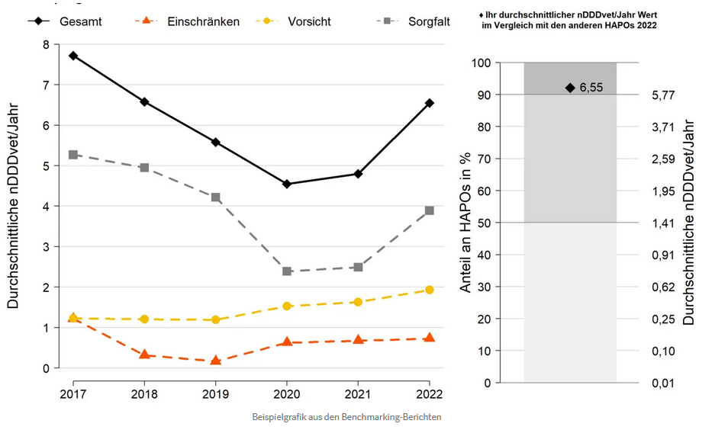
Anwendung von Tierarzneimitteln
Beispielgrafik Benchmark
Quelle: https://www.ages.at/tier/tierarzneimittel-hormone/antibiotika-vertriebsmengen-in-der-veterinaermedizin
Notes:
WENN DIE ZEIT KNAPP WIRD, KANN DIESE FOLIE AUSGEBLENDET WERDEN

Slide 25
AB-Einsatz – Antibiogramm
§ 61 Anwendung von Antibiotika
Einerseits Durchführung von EU-Recht:
  Regelungen für Prophylaxe, Metaphylaxe
  Verbot des routinemäßigen Einsatzes von AB zur Kaschierung mangelhafter Hygiene, unzulänglicher Haltungsbedingungen oder Pflege oder eine unzureichende Betriebsführung, um das Wachstum zu fördern oder den Ertrag zu erhöhen.
  Andererseits klare Vorgaben, wann im Rahmen der Diagnosestellung durch die Tierärztin / den Tierarzt ein Erregernachweis und eine Empfindlichkeitsprüfung (Antibiogramm) zu erstellen ist ➔ gilt für alle Tierarten
  ➔ siehe auch Antibiotikaleitlinien (RIS - AVN_20240228_AVN_2024_2_2 - Amtliche Veterinärnachrichten (AVN) ab 15.09.2004 (bka.gv.at))
Notes:
WENN DIE ZEIT KNAPP WIRD, KANN DIESE FOLIE AUSGEBLENDET WERDEN

Slide 26
AB-Einsatz – Antibiogramm
§ 61 Anwendung von Antibiotika - Key Facts
Klar ist, dass Tierärztin/Tierarzt für den Einsatz von Antibiotika aufgrund der Ausbildung und des Wissens verantwortlich ist
Gemäß TAMG § 54 (2): Die Tierärztin bzw. der Tierarzt muss entsprechend Art. 105 Abs. 2 der Verordnung (EU) 2019/6 in der Lage sein, die tierärztliche Verschreibung von antimikrobiell wirksamen Tierarzneimitteln oder antimikrobiell wirksamen Arzneimitteln, insbesondere für Meta- und Prophylaxe, zu rechtfertigen.
Schlüsselwort ist die DIAGNOSE – fällt im Rahmen der Diagnose die Entscheidung auf die Anwendung/Abgabe eines Antibiotikums, so sind unter gewissen Umständen weitere Vorgaben einzuhalten ➔ Erregernachweis und Empfindlichkeitsprüfung!
Es können weiterhin alle zugelassenen AB eingesetzt werden!
            Ausnahme: wenn NUR für den Menschen erlaubt (EU-VO)
Notes:
WENN DIE ZEIT KNAPP WIRD, KANN DIESE FOLIE AUSGEBLENDET WERDEN

Slide 27
AB-Einsatz – Antibiogramm
§ 61 Diagnosestellung Tierärzt:in & Ausnahmen
Erregernachweis und eine Empfindlichkeitsprüfung (Antibiogramm) zu erstellen, wenn:
der Einsatz von Cephalosporinen der dritten oder vierten Generation oder Fluorchinolonen als Mittel der Wahl indiziert sein könnte, oder der kombinierte Einsatz von antimikrobiell wirksamen Tierarzneimitteln bzw. antimikrobiell wirksamen Arzneimitteln, welche nicht als Kombinationspräparate zugelassen sind, indiziert ist, oder die Anwendung eines nicht für Tiere zugelassenen antimikrobiell wirksamen Arzneimittels, welches systemisch wirkt, als Mittel der Wahl indiziert ist (z.B. Human-AB-Augensalbe kann ohne Antibiogramm angewendet werden).
Jedenfalls ist ein Antibiogramm zu erstellen, wenn:
Bei AB-Wechsel oder bei wiederholtem oder längerfristigem Einsatz von AB in einer epidemiologischen Einheit.
Ausnahmen:
Probennahme Gefahr für Tier oder vorhergehende Behandlung oder Erreger nicht kultiviert werden kann oder keine Methode zur Verfügung steht…
Bei akuter Erkrankung darf immer mit der AB-Behandlung begonnen werden!
Notes:
WENN DIE ZEIT KNAPP WIRD, KANN DIESE FOLIE AUSGEBLENDET WERDEN

